Slide 1
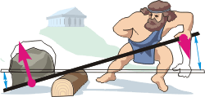
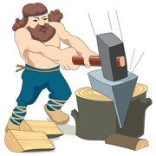
Презентация к уроку: Простые механизмы.
Рычаг. Равновесие сил на рычаге
Простые механизмы
Рычаги в технике, быту, природе
Равновесие сил на рычаге
Задачки для любознательных
Учитель математики и физики МБОУ ООШ п. Шумный

Slide 2
Простые механизмы
устройства, служащие для преобразования силы.
Выделяют шесть простейших механизмов из которых
четыре являются разновидностью двух основных:
Рычаг Наклонная плоскость
блок ворот лом
клин винт
Простые механизмы дают выигрыш в силе.

Slide 3
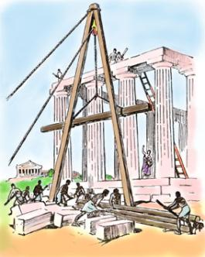
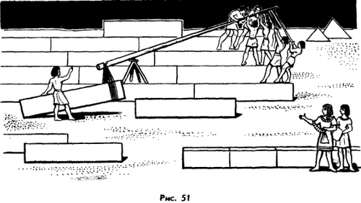
это твёрдое тело, которое может вращаться вокруг неподвижной опоры
Рычаг.
Рычаг I рода
(точки приложения сил, в таком рычаге, расположены по разные стороны от точки опоры. Направления приложенных сил совпадают
Рычаг II рода
(точки приложения сил расположены по одну сторону относительно точки опоры. Силы направлены в противоположные стороны.

Slide 4
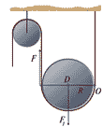
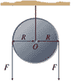
Блок
это колесо с желобом, по которому пропускают верёвку, трос или цепь.
Подвижный – ось которого не закреплена. Поднимается и опускается вместе с грузом.
Неподвижный- ось которого закреплена и при подъёме грузов не поднимается и не опускается

Slide 5
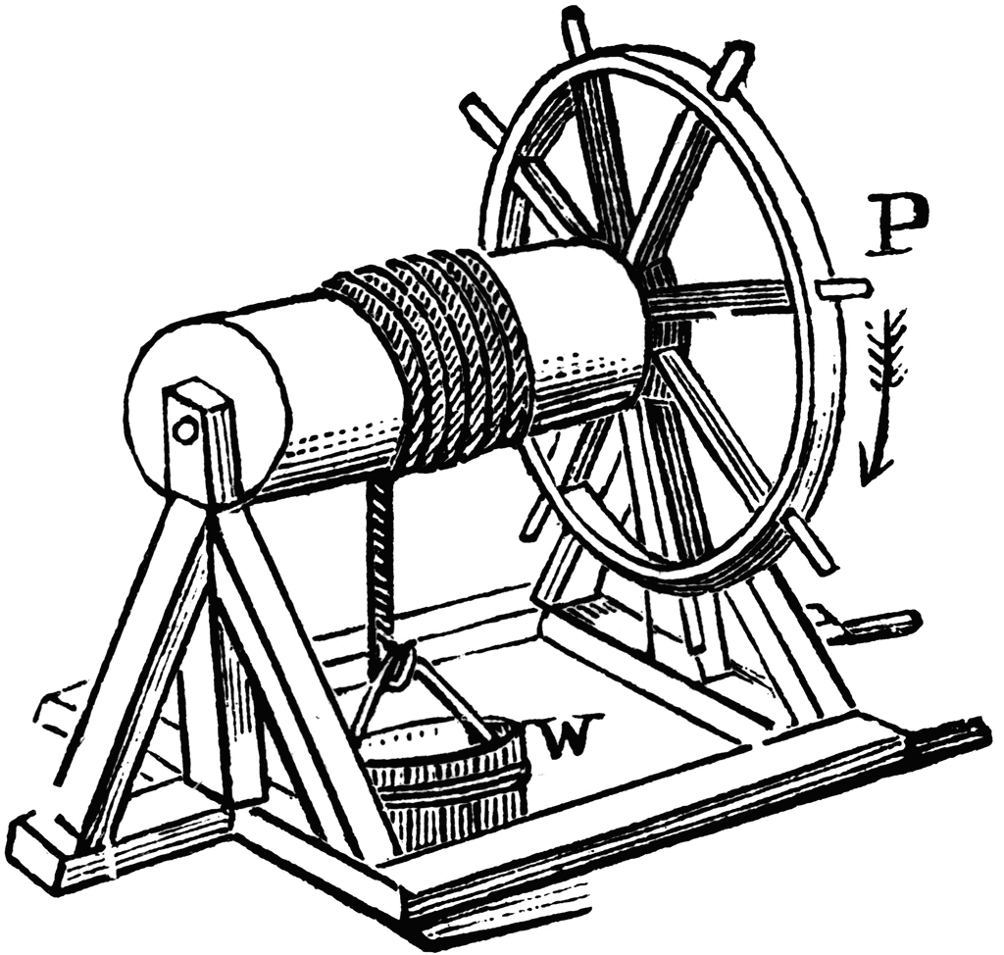
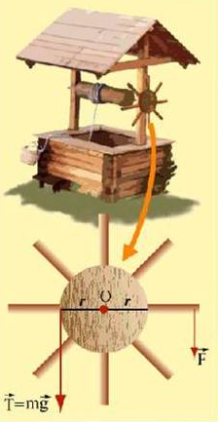
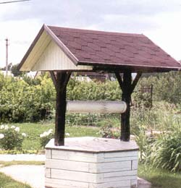
это два колеса, соединенные вместе и вращающиеся вокруг одной оси, например, колодезный ворот с ручкой
Ворот

Slide 6
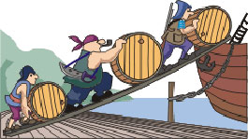
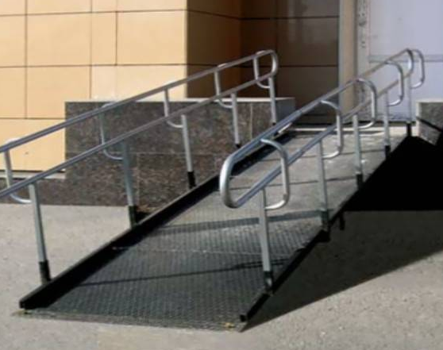
Наклонная плоскость.
простой механизм в виде плоской поверхности, установленной под углом, отличным от прямого, к горизонтальной поверхности

Slide 7
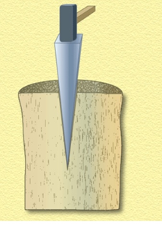
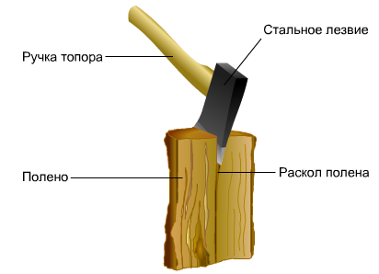
Клин.
простой механизм в виде призмы, рабочие поверхности которого сходятся под острым углом. Используется для раздвижения, разделения на части обрабатываемого предмета

Slide 8
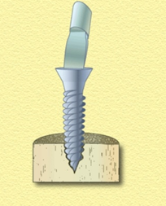
Винт
простой механизм. Резьба винта, в сущности, представляет собой другой простейший механизм — наклонную плоскость, многократно обёрнутую вокруг цилиндра.

Slide 9
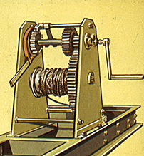
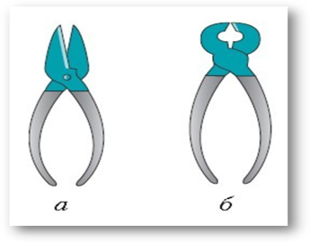
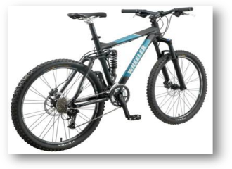
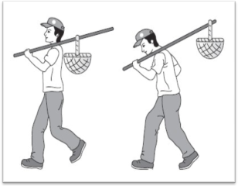
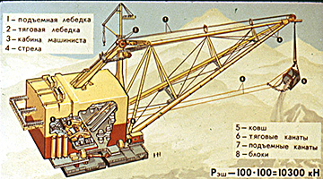
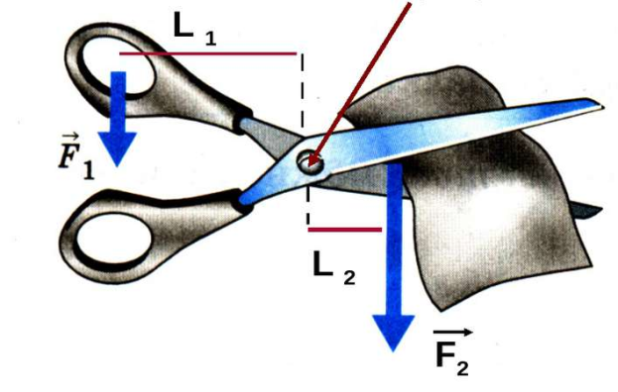
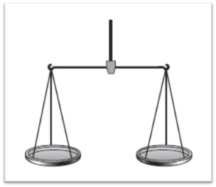
Применение рычагов : Ручка швейной машины, педали или ручной тормоз велосипеда, педали автомобиля и трактора, клавиши пианино, рукоятки тисков и верстаков, рычаг сверлильного станка, рычажные весы, ножницы

Slide 10
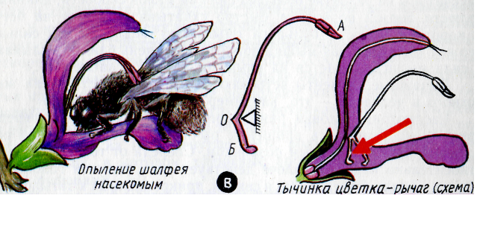
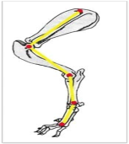
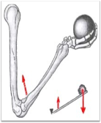
Рычаги встречаются также в разных частях тела животных и человека. Это, например, конечности, челюсти. Много рычагов можно указать в теле насекомых, птиц, в строении скелета человека.
Рычаги передней конечности
собаки
Одноплечный рычаг руки человека

Slide 11
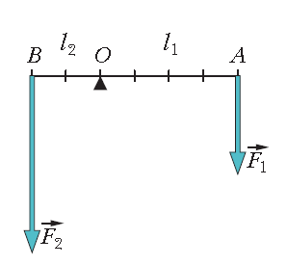
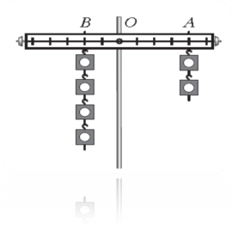
На рис. изображён рычаг, ось вращения которого О (точка опоры) расположена между точками А и В.
Кратчайшее расстояние между точкой опоры и прямой, вдоль которой действует на рычаг сила, называется плечом силы.
ℓ - плечо силы (ОА и ОВ – плечи сил F₁ и F₂ )
условие равновесия рычага:
Рычаг находится в равновесии тогда, когда силы, действующие на него, обратно пропорциональны плечам этих сил.
F₁ ⁄ F₂ = ℓ₂ / ℓ₁

Slide 12
Посмейся и сообрази
Пете нечего было делать. От скуки Петя, чтобы провести свободное время, подсунул швабру под шкаф, надавил на ручку и, совершенно неожиданно для самого себя, опрокинул шкаф на пол. Как называют физики швабру, подсунутую под шкаф?
Что напоминает вам твердое тело, которое вращается вокруг неподвижной и несмазанной точки опоры, скрипя и рыча?
Все друзья любили Силантия Филимоновича, звали его запросто — Сила и, при встрече, приветствовали оригинальным способом: изо всех сил лупили по части тела, которая называется точно так же, как называют кратчайшее расстояние между точкой опоры и прямой, вдоль которой действует на рычаг сила. Как называется эта таинственная часть тела Силантия Филимоновича?

Slide 13
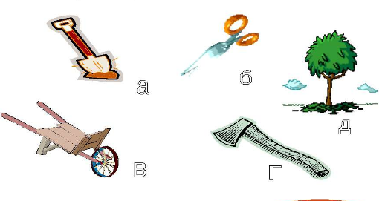
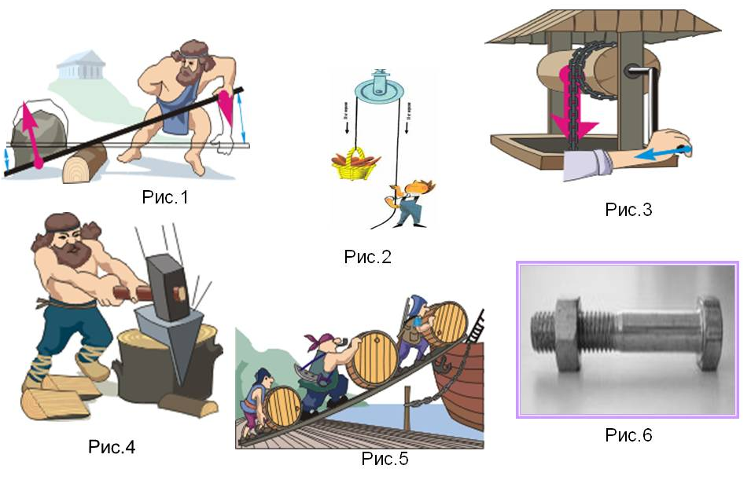

Какой из механизмов не относится к простым?
Блок
Рычаг
Наклонная плоскость
Поршневой насос
В каких из предложенных механизмов используется рычаг
Назовите простые механизмы, изображенные на рисунке.

